Slide 1
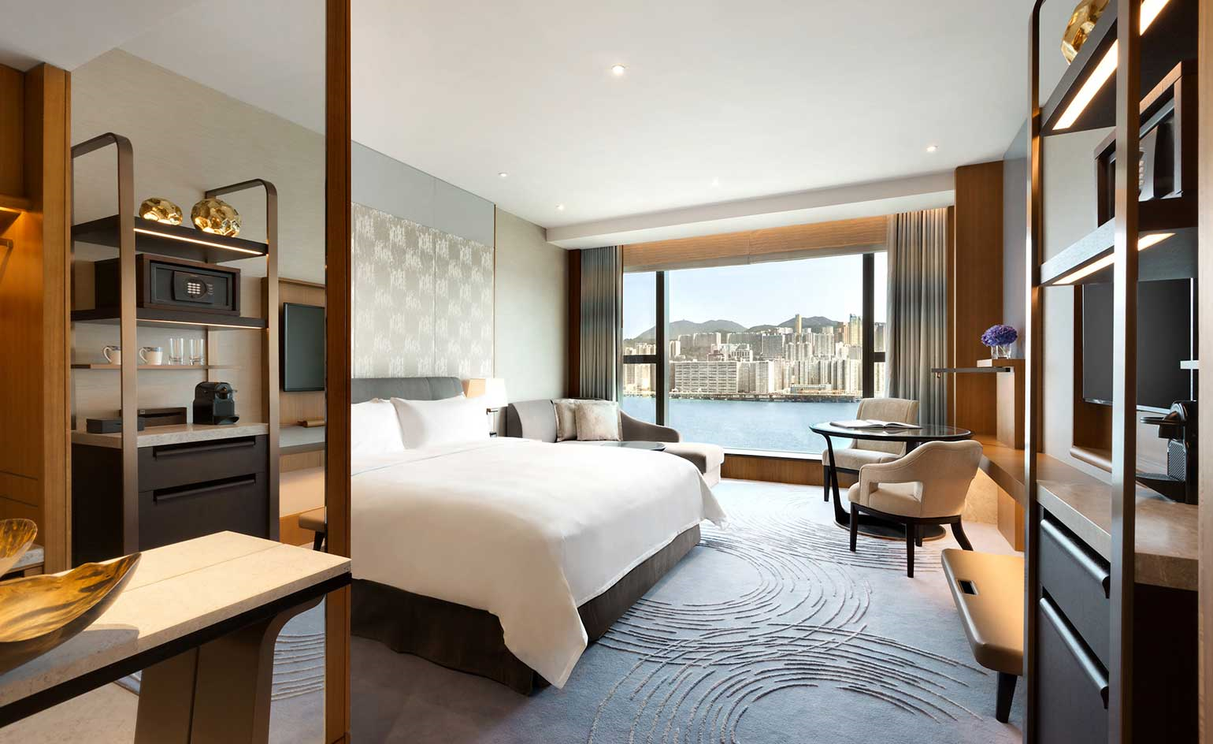
后流量/租金红利时代的 住宿业认知升级
环球旅讯 王京
Notes:
众所周知，互联网流量和巨大的资本红利支撑了OTA们的高速成长，为大住宿业的快速线上化推波助澜，也培养了今天中国消费者与世界不同的移动消费习惯。
对于历史悠久的酒店产业来说，历时十几年的租金红利直接促成了几家经济型酒店巨头的崛起。
到今天，两股红利都逐渐消失殆尽，消费升级和渠道下沉成为未来几年的绝对主题，中国大住宿业正在面临一个什么样的新局面和挑战呢？

Slide 2
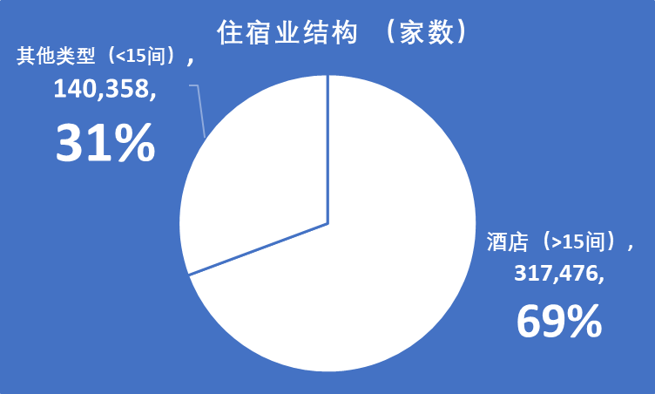
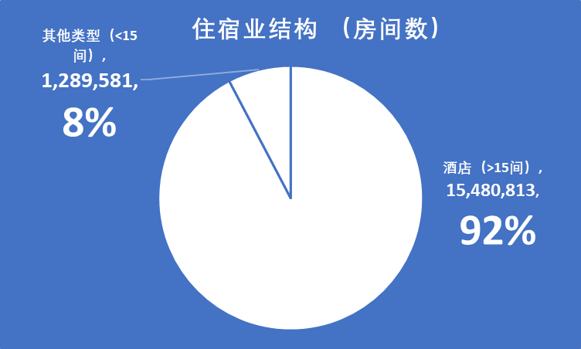
1. 中国住宿业正在发生结构性变化
2018中国大住宿业发展报告（上）
来源:盈蝶咨询 盈蝶榜 | 发布时间: 2018-11-21
Notes:
我们先宏观上了解下中国住宿业的基本现状。
根据盈蝶机构的报告（数据大多来自以OTA为代表的线上数据），截至2018年1月1日，中国全部住宿单位为 457,834家，客房总数 16,770,394间。
其中：
- 酒店（>15间房） 317,476家， 客房总数 15,480,813间，平均每家酒店的客房数 49间。 酒店家数和客房数分别占全国总数的69%和91%。
其他类型（<15间房） 140,358家， 客房总数 1,289,581间，平均每家住宿的客房数 9间。 单位家数和客房数分别占全国总数的31%和 9%。

Slide 3
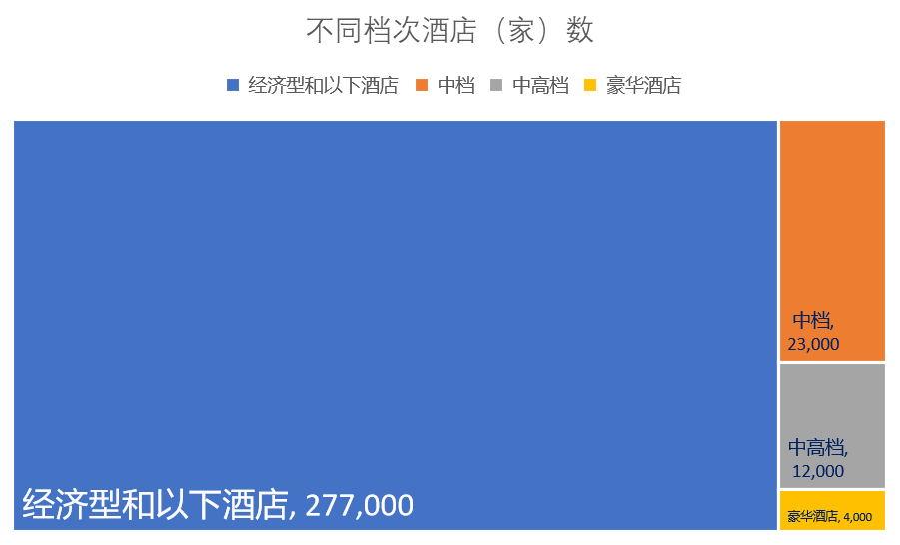
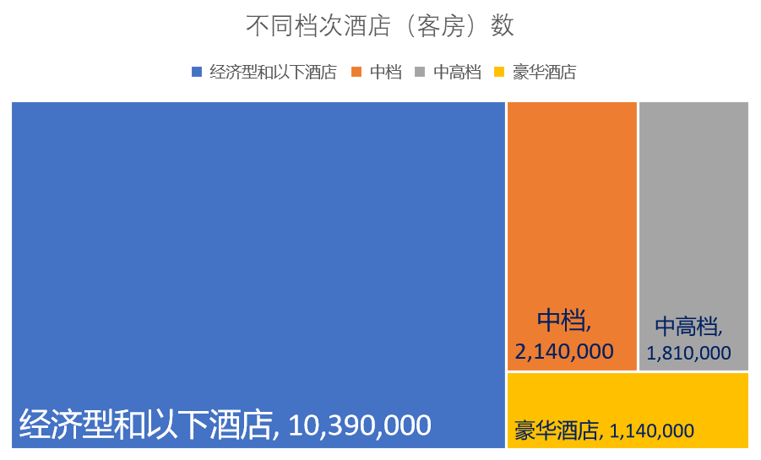
中国酒店业态结构所呈现出的既不是典型的金字塔型，
也不是纺锤形，
而是正在发生结构性变化的独特形态。
2018中国大住宿业发展报告（上）
来源:盈蝶咨询 盈蝶榜 | 发布时间: 2018-11-21
Notes:
经济型和以下酒店： 27.7万家 （87.3%) 1039万间客房 (67%)
中档酒店： 2.3万家 （ 7.5%) 214万间客房 (14%）
中高档酒店： 1.2万家 （ 3.9%) 181万间客房 (12%）
豪华酒店： 0.4万家 ( 1.4%) 114万间客房 (7%)
由上图可见，中国酒店业大市场（剔除其他类型住宿单位后如民宿），呈现出的既不是类似汽车行业那种典型的金字塔型，也不是类似发达国家酒店业的纺锤形，而是正在发生结构性变化的独特形态，典型特征是低端过大，中端薄弱。

Slide 4
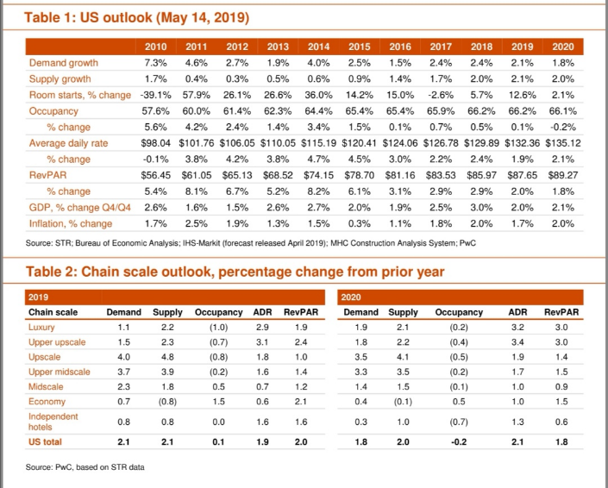
2. 对比美国，供给侧数量大，但品质低，盈利差。
美国（AHLA/不含民宿）：
酒店数： 5.4万
客房数： 500万
雇员数： 800万
平均酒店客房数： 94
出租率: >60%
人均拥有客房数: 1.5%
连锁化率: 71%
RevPAR:
中国 (Ctrip /含民宿)：
酒店数： 81万
客房数： 2000万
平均酒店客房数： 25
出租率： 55%
人均拥有客房数： 1.4%
连锁化率: 17%
RePAR: ￥96
其中连锁品牌：
品牌连锁酒店数： 6万
连锁酒店客房数： 335万
Notes:
还记得季琦先生曾在他7月份一个演讲中分享了几个数据：
一 规模
美国权威的酒店业协会AHLA，它对美国酒店业的统计数据：
54,200家酒店，500万间客房，800万雇员，每年销售11亿间客房，61%是小规模企业。
可推算出，平均每家酒店92间客房，人房比1.6，出租率60%，人均拥有客房数1.5%（人口3.3亿）。
而针对中国大住宿和酒店业的数据，季琦也集合了各个不同数据源，发现：
中国住宿单位超过了盈蝶报告里面的45万，总数有81万家（含民宿），共2000万间客房，平均25间，人均拥有客房数1.4%（人口13.9亿）；平均房价174，出租率55%，RevPAR ￥96，市场规模7000亿（不含餐饮）。
携程目前能覆盖到的有39万家，1371万间客房，平均36间；携程未覆盖的（酒店和民宿）42万家，629万间客房，平均15间。
二 品牌连锁集团
连锁品牌管理的酒店6万家，房间数335万，占总市场（即连锁率）的17%（对比：美国总体连锁化率是71%）。
三 结论：
1. 中国的酒店跟充分市场化、充分发展的成熟市场美国相比，在规模上是相当的，并不存在供应不足，也不存在供过于求的情况。
2. 中国整个酒店行业确实是一直在盈利和亏损之间徘徊。供给侧数量充分，品质不高，盈利不好，收入不佳。
这是非常典型的供给侧问题，需要开始革新。

Slide 5
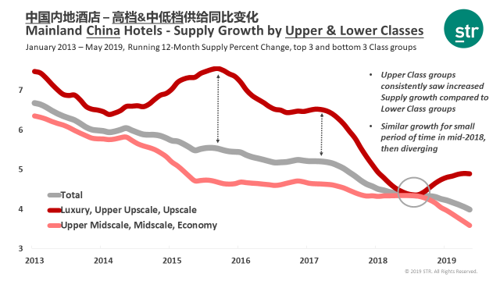
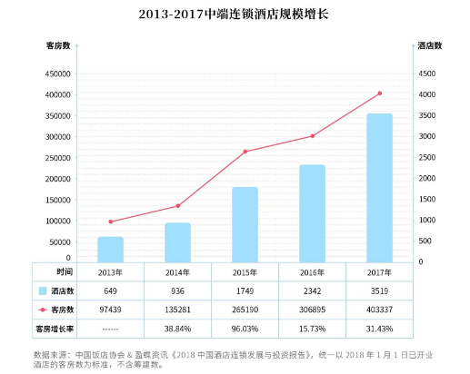
3. 高端酒店供给增速回升，中低端增速稳定。
Notes:
STR的数据显示，目前中国酒店开发商仍然对高端酒店有着极大的兴趣，高端酒店的供应增速远高于全国平均水平，2017年之前的增速超过7%。
盈蝶的数据显示：从2013年到2018年初，中档连锁酒店持续成为投资热点。
从定位分布上来看，中端酒店则依旧是绝对主力，占到全部签约酒店数量的半壁江山。近年来，中国经济发展增速放缓，房地产调控政策频出，酒店投资者对酒店开发秉持更加谨慎和务实的态度，投资聚焦点也转向经济回报更强的中档酒店。
相对于经济型酒店难以采用提升房价的手段并只能普遍通过压低房价提高入住率来获得投资收益，中端酒店凭借着高星级酒店没有的性价比优势，同时又拥有经济型酒店不具备的升级产品与品牌认同优势，快速崛起并成为了中国酒店市场新的投资热点。
在此我想抛出一个困惑： 如果我是个150间房的中端单体酒店的老板或投资人，我到底该走哪条路？
1. 加入国际管理品牌？ 2. 加入国际特许经营品牌？ 3. 加入国内管理品牌？ 4. 加入国内特许经营品牌？ 5. 谁也不加入，自己干。 6. 拥抱OTA，甚至加入软品牌如丽呈？

Slide 6
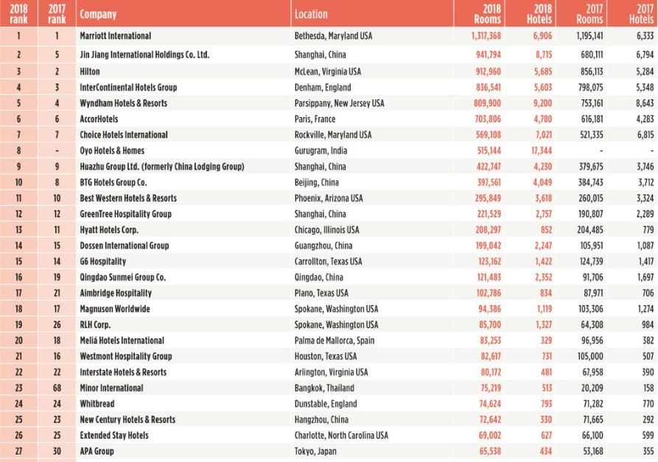
4.全球酒店集团的排名正以前所未有的速度变化
Notes:
《HOTELS》杂志最近公布了“全球酒店集团325强”最新排名：锦江国际、印度OYO酒店排名亮眼，发展迅猛，且全球酒店集团的排名正在以前所未有的速度发生变化。
曾于2016年收购了喜达屋的万豪，仍然稳居榜首。但今年希尔顿跌至第三位，排在锦江国际之后。锦江于2018年11月完成了对丽笙酒店集团的收购，增加了近20万间客房，排名升至全球第二。
Top 50之列，来自中国的酒店集团占据了12个席位，依次是：锦江、华住、首旅如家、格林、东呈、尚美、开元、住友、香格里拉（香港）、万达、港中旅、金陵。

Slide 7
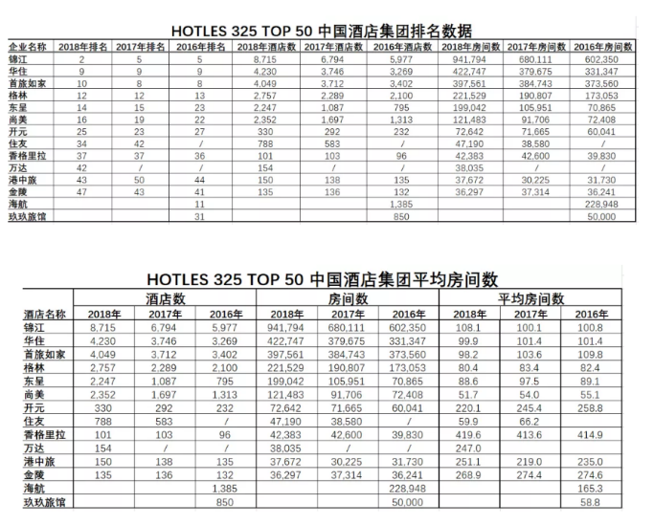
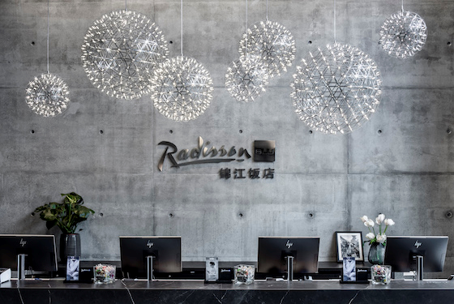
5. 中国的锦江集团和印度独角兽OYO成长速度亮眼
Notes:
资本实力雄厚的中国酒店集团继续加大并购力度。2018年里，华住收购花间堂，而今年，OYO酒店也收购了千屿，格林收购了雅阁酒店，这些都将为2019年酒店排名的格局变化再度埋下了伏笔。
最大的黑马当属首次进入此排行榜的OYO，排名第8，共有酒店17344家，房间数为51.5万间。其中，OYO在中国市场的爆发式增长极大地助推了其全球排名的提升。
Top50榜单的中国酒店集团也出现了明显的梯队化趋势。锦江以94万间的房间数雄踞国内榜单第一，属于国内的独一档的第一梯队；华住和首旅如家则以42万间和40万间位列第二梯队。第三梯队来自于客房量在10万间-30万间区间的格林、东呈和尚美。第四梯队均在10万间以下，由开元、住友、香格里拉、万达、港中旅和金陵组成。
四大梯队泾渭分明，各酒店集团想要快速跃升一个梯队，除非出现OYO一般的“奇兵”，否则很难在短期内实现赶超。

Slide 8
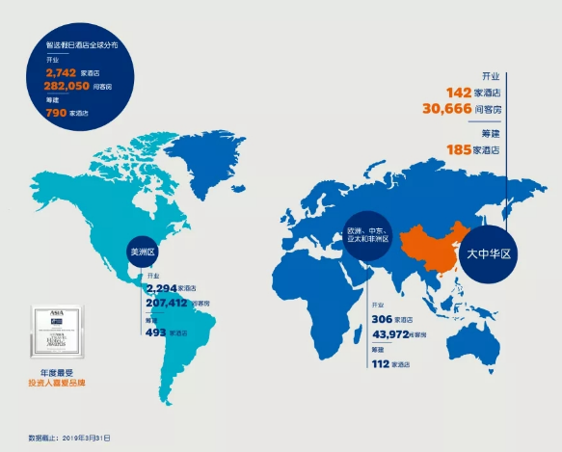
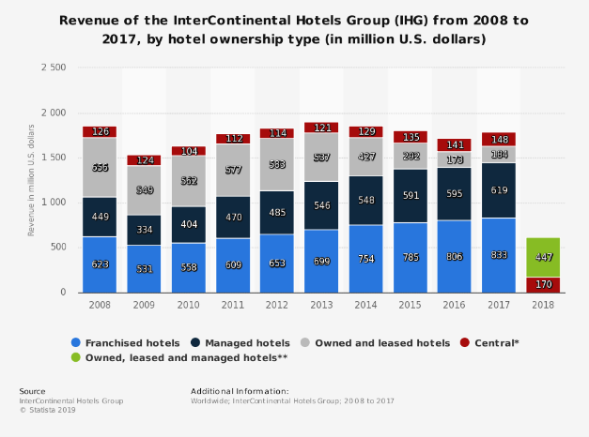
6.风险共担、收益共享的特许加盟模式高速发展。
“洲际酒店集团在中国的前30年靠委托管理，后30年是要靠特许加盟。”
- 洲际酒店集团 大中华区首席发展官 孙健
Notes:
特许经营模式开始进入高速发展期。
首先，洲际集团将特许经营模式引入中国三年，受到本土业主青睐，成为集团加速渗透三四线城市的“中国动力”。其财报显示，2018年大中华区高达56%的签约项目采用了该模式，2019年这一趋势更为明显。
特许经营这一模式在国外早已非常流行，也为诸多酒店集团的全球化扩张立下了汗马功劳。
如果说，面对中国酒店市场现在普遍存在供过于求、投资过热、回报过慢等问题，全然委托管理模式似乎已跟不上市场的节奏，那么“弹性收费”等风险共担、收益共享的双赢特许经营模式则更容易被越来越多的中国业主认可。
浩华的统计数据显示，在中国酒店市场，5年前仅占11%的特许经营模式，在最近2年已经跃升至60%以上。

Slide 9
7. 国内酒店集团继续发力特许加盟经营模式
Notes:
各大集团在过去一年里的新开业特许加盟店继续大大超过直营店数。
2018年度，锦江股份新开业酒店1243家，净增开业酒店749家，其中直营酒店减少43家，特许加盟酒店增加792家。
截至2019年6月30日，华住开业酒店数量达4,665家，包括696家直营酒店和3,969家特许加盟店。客房总数463,296间，第二季度净增23,682间。
2018年度，首旅如家新开设的622家酒店内有44家直营店和578家特许加盟店，占比超九成。

Slide 10
8. 过去几年各大酒店集团不遗余力发展会员规模。
Notes:
中国几大酒店集团也纷纷宣布自己的直接预订比例和会员贡献量不断提高。
华住：“华住会”已吸引超过1.22亿会员，会员贡献了超过76%的间夜量；全年超过86%的间夜量通过华住的直销渠道销售。
万豪：2019 Q1 旅享家忠诚度计划在全球范围内增加了500万会员，其中约40%来自中国，而来自中国的新会员大多是通过阿里和万豪的合资公司获得的。

Slide 11
9. APP/小程序直销比例 和 会员贡献占比 则更重要
2018 年度 | 总酒店数 | 直营店数（L&O） | 直营店比例 | 加盟店数(F&M) | 加盟店比例 | 会员数 | 直销比例
锦江 | 7,443 | 1,012 | 13.6% | 6,431 | 86.4% | 1.48亿 | 85%
华住 | 4,230 | 669 | 15.8% | 3,561 | 84.2% | 1.22亿 | 86%
首旅如家 | 4,049 | 925 | 22.8% | 3,124 | 77.2% | 1.1亿 | 80%
格林 | 2,757 | 29 | 1.1% | 2,728 | 98.9% | 2900万 | 94%
东呈（按5：95估） | 2,247 | 112 | 5.0% | 2,135 | 95.0% | 2500万 | 80%
尚美 | 2,352 | 3 | 0.1% | 2,349 | 99.9% | 7000万 | 80%
倡议：官方在线直销应包含APP,微信，网站。 是否包含飞猪以及协议客人，Walkin客人以及OTA私联？
Notes:
Phocuswright数据显示，2018年，酒店集团直接预订已经占美国酒店和住宿行业在线预订总量的49％，OTA则为51％，到2022年，酒店集团的直接预订比例更是有望增长至50％，完全势均力敌。
但中国整体住宿市场的酒店集团直接预订还远远无法和OTA抗衡，主要的国内酒店集团在APP和小程序上的持续努力任重道远。
还有关于数据的定义： 官方在线直销应仅包含APP微信网站等直营在线渠道。应不应该包含飞猪以及协议客人，Walkin客人以及OTA私联？

Slide 12
10 如何保持强劲盈利能力，是各大集团面临的新挑战
华住集团 | 2017.Q2 | 2018. Q2 | 2019.Q2
ADR 平均房价 | ￥199 | ￥226 | ￥236
RevPAR 每间可出租房收入 | ￥179 | ￥203 | ￥206
入住率 Occ.Rt | 90% | 90% | 86.9%
Notes:
锦江、首旅如家、华住的2018年财报显示，
锦江实现营业利润15.5亿元，比上年同期增长21.52%；
首旅如家实现利润总额12.86亿元，增长28.38%；
华住净利润17.132亿元，同比增长36.1%。
在当前住宿业消费升级的大环境下，继续扩大规模仍是三大酒店集团的一大特征，近年来频频发力的中高端酒店逐渐成为发展的主力军；
但进入到2019年Q2, 华住集团旗下酒店的出租率受商务出行疲软影响下降明显，平均入住率为86.9%，去年同期为90%。而今年华住一季度出租率80.6%，同比下降3.1%，看来今天下半年出租率很可能继续持续下降趋势。
不断扩大规模的同时，面对供应量加速，疲软态势的市场和愈发同质化竞争的环境下，各大集团如何保持强劲盈利能力，是最大的挑战。

Slide 13
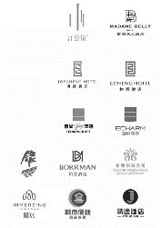
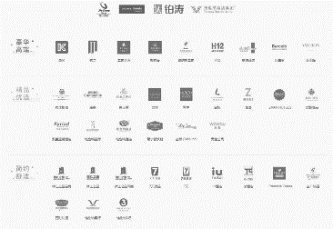
11. 中国酒店集团的多品牌战略是否需要点时间消化？
锦江 1993年
首旅 1998年
如家 2002年
26年117个酒店品牌
格林 2004年
华住 2005年
东呈 2006年
尚美 2010年
Notes:
年轻的中国酒店集团不约而同地展开多品牌战略且发展迅猛，大有赶超国际集团的趋势。
而国际集团在经历几十年甚至百年成长后，才逐渐形成了品牌矩阵。
其实，大多数普通消费者都无法列举所有的酒店品牌，也不一定能区别其中的差异。对酒店公司而言，开发个性化品牌的难度已经越来越大了.酒店与航司、汽车以及其他以品牌为中心的行业截然不同。酒店品牌确实很重要，但品牌对酒店业主比对酒店客人更重要.。
中国酒店集团的多品牌战略是否需要一点时间消化？
中国六大酒店集团的平均年龄 16.3岁。
锦江：1993成立（26岁） 首旅如家：1998年（21岁） 华住：2005年（14岁） 格林：2004年 （15岁） 东呈：2006年（13岁）
尚美：2010年 (9岁)

Slide 14
希尔顿 1919年
万豪 1927年
100年
130 酒店品牌
洲际 1946年
凯悦 1957年
雅高 1967年
温德姆 1974年
Notes:
来看看国际领军连锁集团的年纪有多大：平均年龄 70.6岁
希尔顿成立于1919年，今年100岁，万豪1927年（92岁），洲际1946年（73岁），凯悦1957年（62岁），雅高1967年（52岁），温德姆1974年（45岁）。
在经历这么多年的成长后，逐渐形成了品牌矩阵，而中国酒店集团在短短十几年甚至几年里就完成了品牌多元化？

Slide 15
12.近郊度假型酒店正成为消费者、资本和行业巨头追逐的对象。
Notes:
除了异常火热的中档酒店，近郊度假型酒店也正在成为消费者、资本和行业巨头追逐的对象。
高品质近郊度假酒店则起步较晚，整个市场从2006年左右才开始萌芽，目前市场仍处于发展初期。
近郊度假酒店相对于传统的远途热门目的地度假酒店，在经济环境影响程度、产品设计、消费人群、消费频次、收入模型、营销渠道等方面有着很大的区别。
商务市场在最近出现疲软态势，对城市商务型尤其是高端酒店有一定的影响，但是国内休闲度假尤其短途会议会展、家庭亲子度假游方兴未艾，也对近郊度假市场是个利好。飞猪旗舰店和直播的网红带货能力以及新的社交媒体不断涌现，也给了这些新品牌迅速成为网红的机会。

Slide 16
13. 抖音进军民宿，理想和现实差距挺大的。
300个订单/3000万浏览量
=0.001%
20个订单/2000次浏览量
=1%
Notes:
自8月1日起，抖音上线民宿预订。通过国内民宿PMS系统服务商订单来了的技术支持，数百家民宿和抖音实现直连，“刷抖音、订民宿”已经成为现实。
此前，部分酒店/民宿在抖音上也有预订入口，但均为跳转到携程、美团内预订。毫无疑问，抖音此举上线民宿直订的动作会引起携程、美团的戒备。
一方面，抖音“旅游基因”的缺失让部分行业人士觉得其难以深度涉足旅游电商，尤其是在需要深度理解和涉及线下运营的住宿领域，定然无法撼动携程；但另一方面，抖音去中心化、去代理化渠道或会对传统的OTA造成挑战。
抖音民宿季的活动中视频播放量达1.2亿，民宿的预售额突破了100万元，活动转化率只有0.008%，看来理想和现实差距还挺大的。
安吉仲夏Dream野奢乡村酒店位于浙江湖州，在抖音活动期间收获了3000万的浏览量、300个订单=0.001%。相对比，携程上的单日订单转化率：2000次浏览量、20多个订单=1%， 抖音曝光量大，携程转化率高。

Slide 17
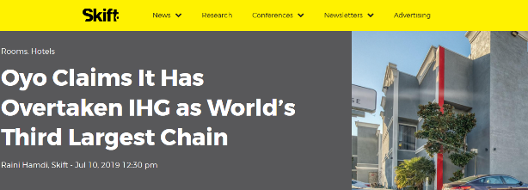
14. OYO会不会像十年前的季琦一样，
再颠覆一次中国酒店业？
Notes:
OYO以酒店市场颠覆者的姿态，闯进了酒店325榜单的八强之列。因为OYO的横空出世，整个酒店市场的格局出现了意想不到的变化。
2017年11月，OYO开始进入中国市场，短短9个月时间后，就实现了5万间房间的巨大增幅。
OYO官方称，截至2019年5月30日，在中国市场的房间数已经超过50万间，合作酒店超1万家，预计到2019年年末，最终合作酒店将达到2万家。
OYO在全球共有85万间客房，其中中国房间数量超过50万间，占全球总房间数的58%。

Slide 18
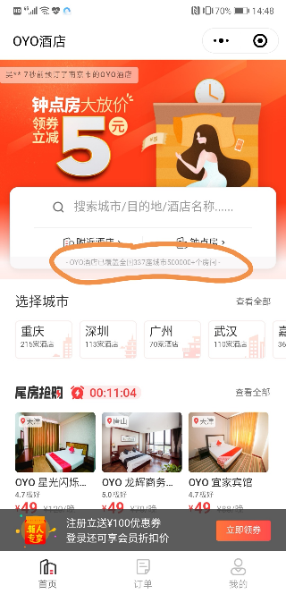
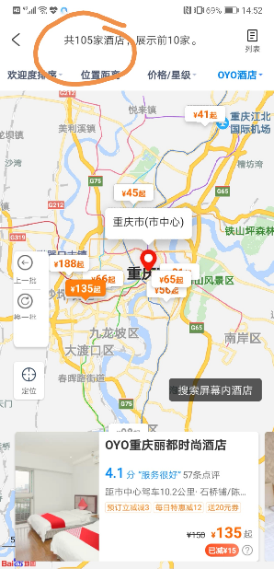
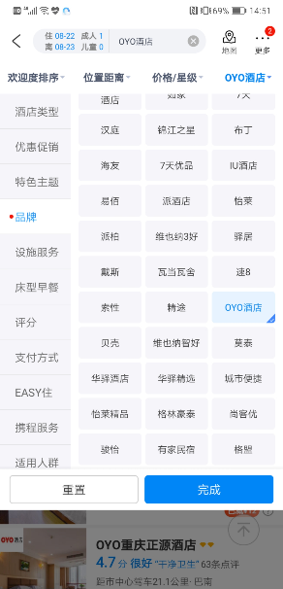
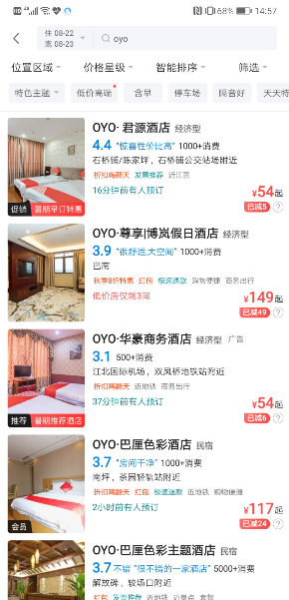
OYO小程序
重庆 215家OYO酒店
携程APP
重庆 105家OYO酒店
携程 APP
重庆 品牌词收录OYO
美团点评 APP
重庆 52家OYO酒店
Notes:
但我只简单的数了一下OYO小程序 和携程 美团上重庆一个地区所展示的OYO酒店数量，就发现实际可预订酒店数和OYO宣称的差别很大。

Slide 19
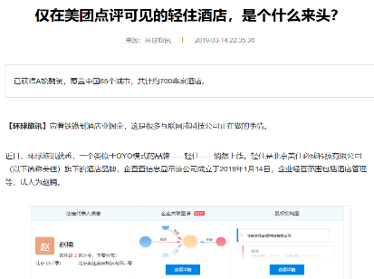
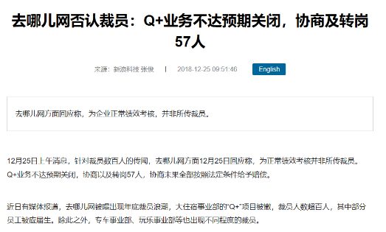
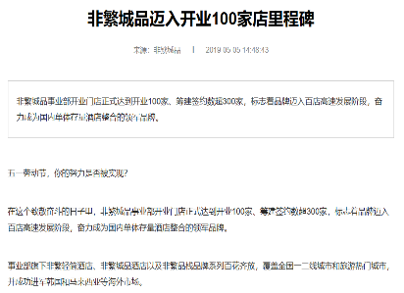
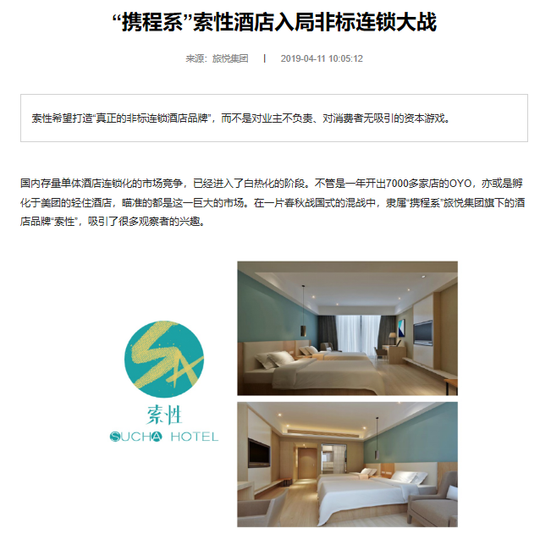
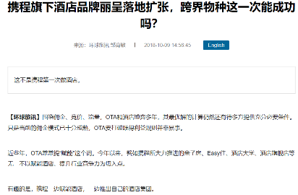
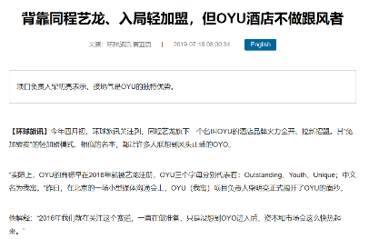
OYO，你不是一个人在战斗！
Notes:
除了oyo，还有华住投资力挺的轻住/同程艺龙旗下的OYU/携程旗下的丽呈和旅悦 （索性）/锦江（铂涛）旗下的非繁城品 ， 和已经解散的去哪儿的Q+
H连锁酒店的定位为“酒店加盟管理公司，用互联网的方法和技术提高效率”，而且有门槛，H连锁酒店结合美团、携程的数据，从酒店的平均房价、月流水、地理位置、物业环境等维度进行分析和评估，还包括检查酒店是否获得消防许可证并通过H连锁酒店的二次消防检查，是否具备营业执照和特许经营许可证，最后将8-10万家单体酒店列入“酒店白名单”。
如何让店长更高效地工作，夏青宁认为这是轻连锁未来需要改进的核心要素。
季琦说：加盟连锁公司如果要快速吹大，免加盟费，再给予补贴，一年签约4-5000家是很容易的事情。那么到底为这些酒店带来了什么价值？除了加了块牌子，带来产品的提升了吗？带来了更多客源吗？降低了成本了吗？
还有一个新的话题，基本完全依托于店长个人能力的“店长经济”，成为很多连锁品牌拓张和加盟店提升效益的瓶颈，而今天，基于大数据和算法的“数字经济”终于相遇，未来店长将如何借助技术或者逐渐被算法替代？目前还不得而知。

Slide 20
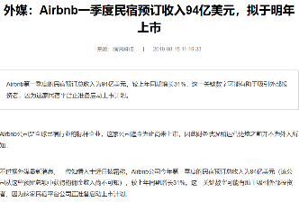
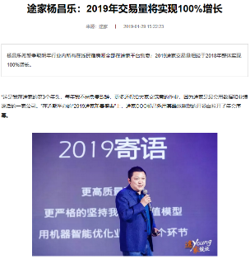
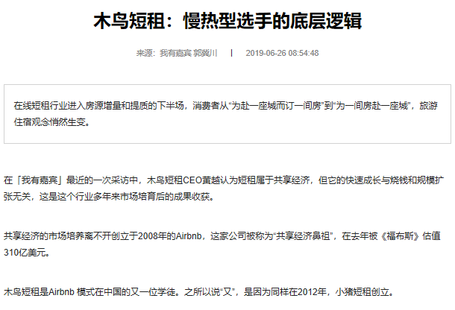
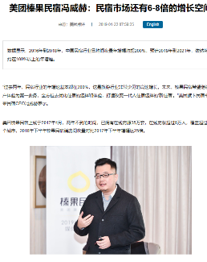
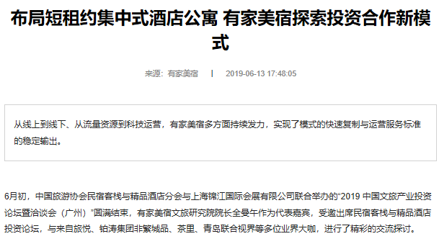
15. 相对平静的民宿行业，平台竞争中逐渐分工，
携手迎接国标和监管。
Notes:
途家：途家民宿全球房源量已经超过230万，平均日间夜量达到15万，目前民宿行业有很多缺失的东西，客人对民宿怀有偏见，是因为之前民宿没有一个统一的好的标准，或者过于分散。这是途家站出来做途家自营、做安伴智能的初衷。
小猪：过去两年内小猪的业务增长了900%，乡村业务和海外业务更是在2018年分别达到5倍和7倍增速。已开启用户黑名单机制，并在国内主要城市与公安部门联合举办房东培训、向房东免费发放安全经营手册。
榛果：榛果起步晚、但迅速赶超、被戏称为“富二代”的创业故事中，背靠母公司的资源和流量是一个避免不了的话题，它影响甚至决定了平台的方向、节奏和基本边界线。榛果的流量有60-70%来自于美团，接近四成的订单量来自于榛果自己的流量入口，包括APP、小程序。
有家美宿:蚂蚁短租和途家合并后，转做民宿连锁的有家开始专注于分散式城市民宿、集中式酒店公寓两条不同形态的产品线，并在探索如何通过科技化、高效率的运营管理，创新产品设计、提升品质服务，在5年到8年的租期条件下，实现理想的投资回报。

Slide 21
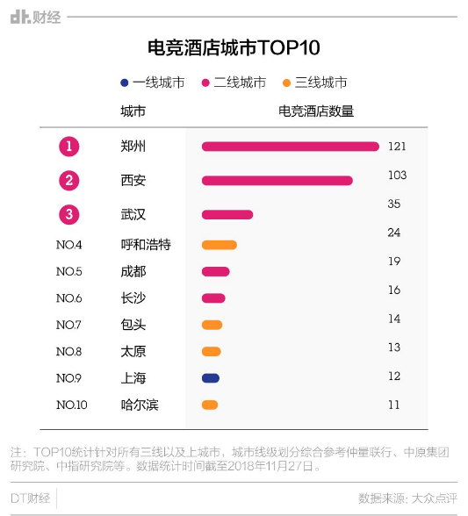
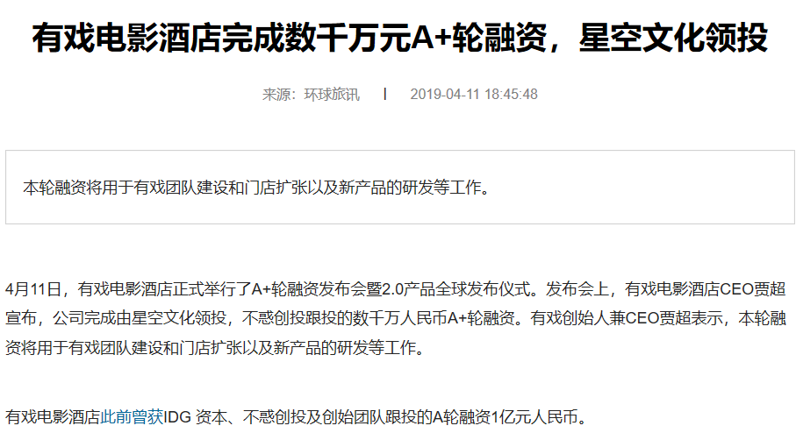
16. 电影酒店和电竞酒店会是新的行业战场？
Notes:
先是电影酒店火了，有戏电影酒店以“电影IP+酒店”为切入点，对存量经济型酒店进行升级改造。在加盟推广计划中，有戏对每家店提供100-1000万的投资资金，重新装修改造门店。
东呈投资的殿影酒店也横空出世。
跨界创新的趋势下，电影市场的繁荣真的可以为酒店行业的发展带来了新机遇吗？
电影主题酒店的出租率都是超过100%的，用户停留时间更是远超过普通酒店，本质上，电影酒店是涵盖了电影场景、住宿场景、娱乐场景、购物场景以及饮食场景等复合业态，介于酒店和私人影院之间，似乎很符合年轻一代新人群及中产消费升级的大趋势。
电影酒店之后，电竞酒店也火了，但我询问过十几个一线城市的9095后的年轻人，他们几乎一致的说。在帝都魔都这样的一线城市，环境中上、体验感好的网咖层出不穷、竞争激烈，在机器配置相差无几的情况下，一家普通网咖的环境、甚至包括饮品在内的细节体验也逐渐成为消费者们用脚投票的首要因素，但是基本上只能开在大学附近以及二三线城市的电竞酒店在后网咖时代能满足升级的需求吗？如何与网咖竞争，而且玩电竞本来也不会睡觉，对吗？

Slide 22
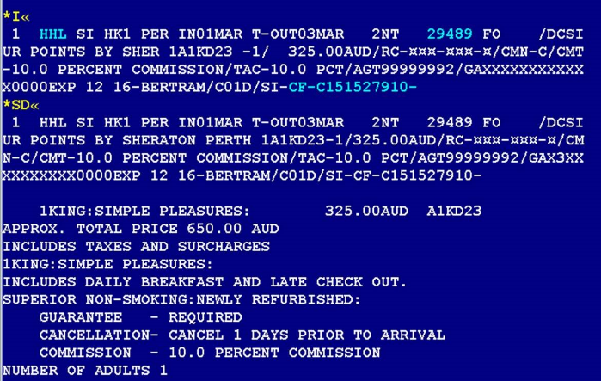
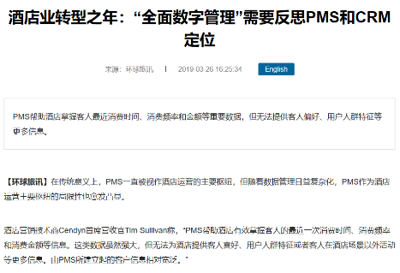
17. PMS行业新变革——PMS系统中台化
Notes:
说到酒店系统。PMS一直被视作酒店运营的主要枢纽，但随着数据管理日益复杂化，PMS作为酒店运营主要枢纽的局限性也愈发凸显。在数据驱动的场景下，以PMS为中心的传统封闭式数据管理方法不仅阻碍了酒店的创新，还增加了数据泄露的风险。酒店只有采用集中化的CRM集成方案才能在保障数据安全性的同时真正满足客人的个性化需求。
接下来几年，连锁化加速会成为绝对的主题，而酒店集团都开始采用多品牌战略，不同品牌的运营系统都具有订单、会员、客史、协议单位、支付等类似的功能；并均开发了与智能客控、机器人、自助机、支付系统等智能设备的接口；多场景的应用，酒店和客人之间、酒店内部之间产生大量的业务交互和汇集，酒店的运营系统也随之会向管理客户资源进一步转型。
这些趋势的进一步加剧，必将推动PMS行业新变革——PMS系统中台化。

Slide 23
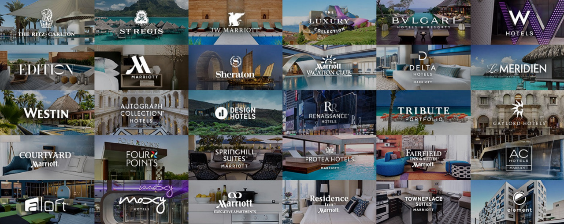
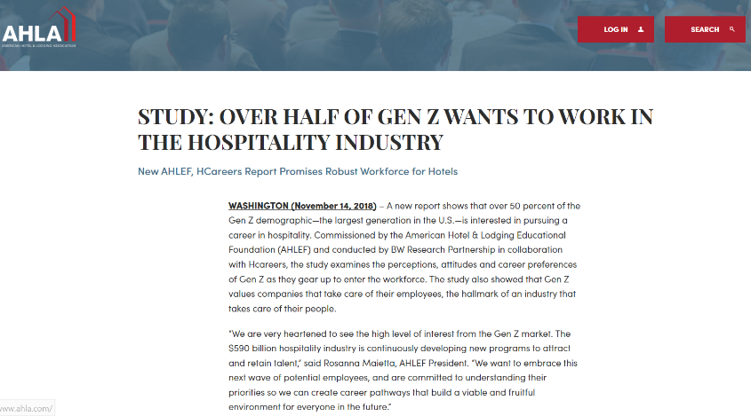
18. 美国超过一半的Z世代希望在酒店业工作
与建筑、金融、保险、餐饮业相比，美国Z世代和千禧一代对酒店和住宿业的兴趣更高。
Notes:
最后看一个有趣的研究报告：超过50%的Z世代人口（美国最大的一代）有兴趣从事酒店业。该研究考察了Gen Z在进入劳动力市场时的认知、态度和职业偏好。研究还表明，Z世代重视照顾员工的公司，这是照顾员工的行业的标志。 研究的主要发现包括：
1. Z一代是个大群体，他们比上一代更盼望有稳定的工作。 Z一代是美国最大的一代，在1995-2010年间出生的人口超过6100万。作为种族差异最大的年龄组，20%的Z一代人是双语人。许多人目睹了他们的父母在经济衰退中挣扎，因此他们对风险的承受力和对经济的关注度较低。45%的人已经在全职或兼职工作。
2. 酒店业对他们更有吸引力。与建筑业、金融业、保险业、餐饮业和食品服务业相比，Z世代和千禧一代对酒店和住宿业的兴趣更高。这也是男人和女人可以达成一致的一点：该行业吸引了男性（52%）和女性（53%）的兴趣。
3. 受教育程度并不重要。 调查显示，绝大多数Z世代（52.5%）的受访者认为受教育程度不是获得工作资格的首要特征。据Z世代的受访者称，态度、自信、团队合作能力以及技术或特定工作技能更为重要。

Slide 24
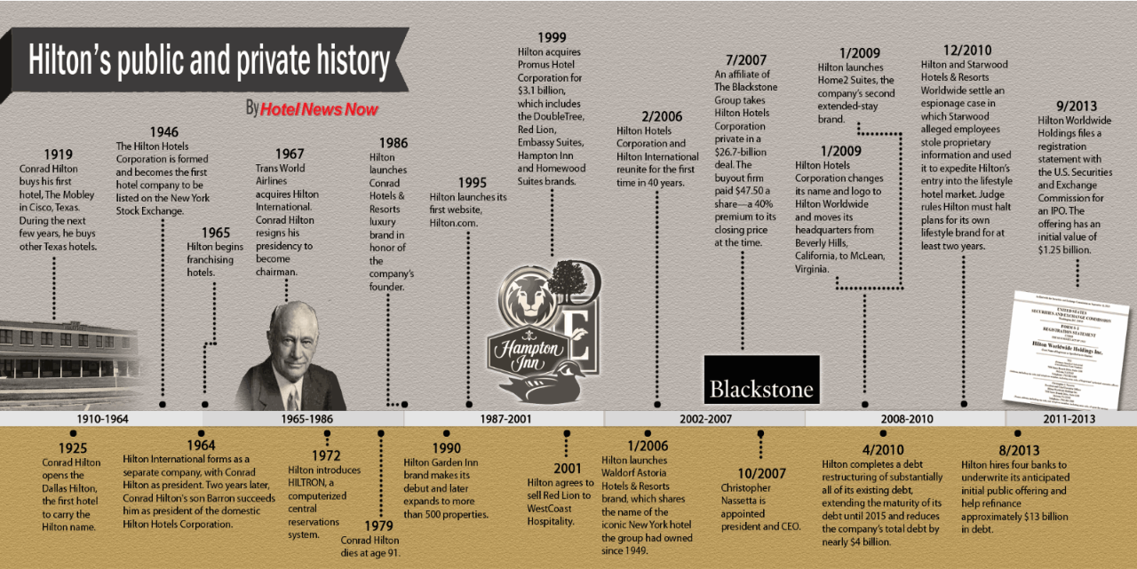
Notes:
最后建议大家看看希尔顿和万豪的发展历史，历经了这么多年的风风雨雨，“如此高龄”仍然可以保持专注与健康的增长，并不断尝试创新，引领品牌年轻化趋势，就让我们继续带着宝贵的好奇心，酒店行业最需要的初心，耐心和热情，在接下来的新时代携手谱写新的产业发展篇章，抓住行业的本质，让消费者的出行更加放心、舒适、便利和体面。

Slide 25
谢谢！

